Slide 1
11. apríl 2011 Slovom žalmu k jubileu
Selce a Bratislava
Historický exkurz
Bože, ty si môj Boh (Žalm 22)
Čítanie a výklad žalmu

Slide 2
Priebeh stretnutia
Večerné chvály
Otec biskup Mons. R. Baláž
Selce a Bratislava
Historický exkurz – P. Baláž
Bože, ty si môj Boh (Žalm 22)
Čítanie a výklad žalmu - B. Štrba
Diskusia
Modlitba
Občerstvenie

Slide 3
Selce a Bratislava
Historický exkurz

Slide 4
Bože, ty si môj Boh
Ž 22 – Bolestný nárek a radostný príbeh

Slide 5
Postup pri čítaní a výklade
1. Usadenie žalmu v kontexte Žaltára
2. Skladba Žalmu 22
3. Témy žalmu

Slide 6
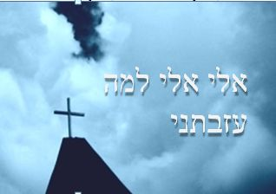
1. Usadenie žalmu v kontexte
Prvá kniha Žaltára - Ž 3–41

Slide 7
Žalmy v 1. knihe : 2. blok
Ž 3 – 14 – prosebné
Ž 15 – 24 – chválospevy
Ž 25 – 34 – vďakyvzdania
Ž 35 – 41 – prosebné
A 15 Liturgia vstupu do Chrámu
B 16 – Dôvera
C 17 – Prosba
D 18 – Kráľovské slová
E 19 – Hymnus
D´ 20-21 – Kráľovské slová
C´ 22 – Prosba
B´ 23 – Dôvera
A´ 24 Liturgia vstupu do Chrámu
Mesiášsky žaltár 1–89
Teokratický žaltár 90 – 150
1–2 | 3–41 | 42–72 | 73–89 | 90–106 | 107–148; 149–150

Slide 8
2. Skladba Žalmu 22
Hlavné časti žalmu
Tematické piliere žalmu

Slide 9
Žalm 22 a jeho hlavné časti
Prosebný žalm
Nárek (vv. 1-22)
I. Náreku z utrpenia, úzkosti, opustenosti (vv. 2-12)
II. Kritická situácia – živý stav bez života (vv. 12-22)
Vďakyvzdanie (vv. 23-32)
I. Eucharistia chudobných Izraela (vv. 22-27)
II. Národy sa obrátia k PÁNOVI (vv. 28-30)
III. Význam pre budúce pokolenia (vv. 31-32)

Slide 10
Tematické piliere žalmu
Typická hodnota žalmu
Tvorí a zovšeobecňuje postavu utrpenia nevinného, prenasledovaného ľuďmi a vyslobodeného Bohom
Vteľuje túto postavu a uskutočňuje ju ako ideál a príklad
Teologická hodnota žalmu
Žalm vykladá skúsenosť utrpenia a oslobodenia vo svetle viery v Boha;
Žalm preniká do hĺbok tajomstva bolesti a utrpenia, až do jeho paradoxu – do jeho plodnosti
Ponúka kľúč na interpretáciu Ježišovho utrpenia
Evanjelisti a pašie
Nevymýšľali fakty a ani ich sucho nereprodukovali
Bez problémov opisujú utrpenie nášho Pána, a súčasne sa vnárajú do tajomstva Božieho plánu – utrpenia a smrti pre spásu našu.

Slide 11
3. Témy žalmu

Slide 12
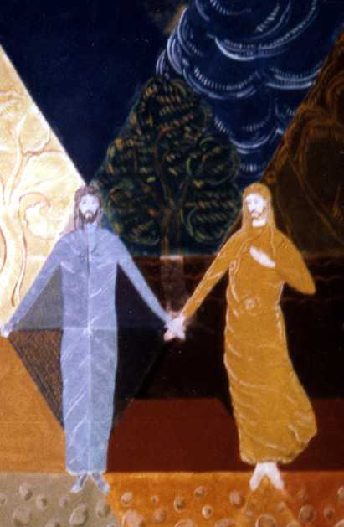
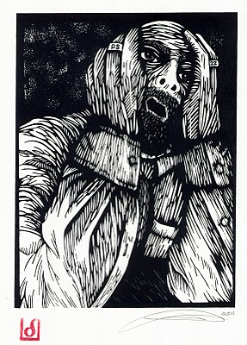
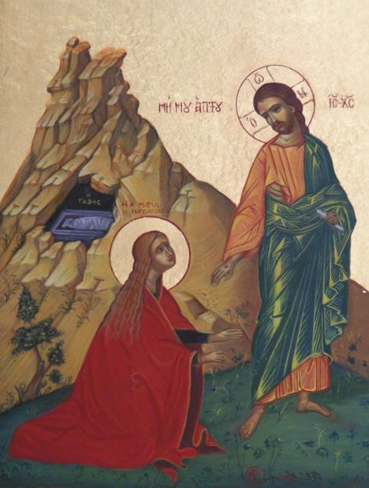
Petrovo vyznanie
Daniel L. Dew
marec 2011
Magdaléna a Zmŕtvychvstalý

Slide 13
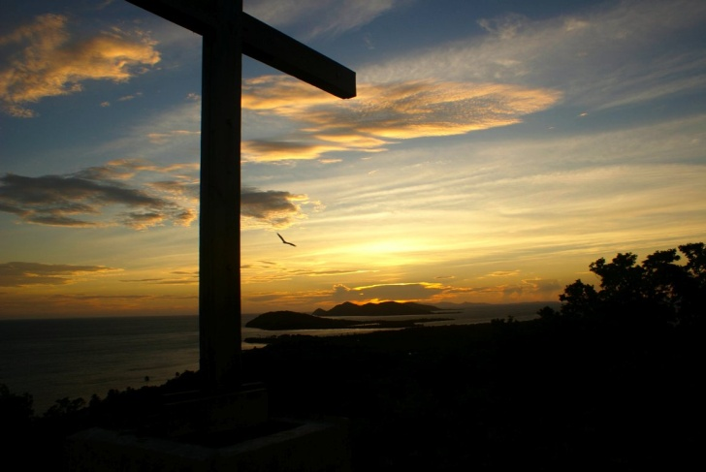
Niektoré témy
Skutočnosť náreku - podklad pre dialóg
Objav dôvery
Realita úzkosti
Váha nepriateľov
Naliehavosť modlitby
Rozprávať, chváliť PÁNA
Spoločenstvo bohabojných
PÁN nepohŕda anavím
Chvála a adorácia
Národy adorujú PÁNA
PÁNOVO kráľovstvo

Slide 14
9. máj 2011 Slovom žalmu k jubileu
Historický exkurz
Dubové (Slovenské Pravno) a Devín
Čítanie a výklad žalmu
Pán je môj pastier (Žalm 23)

